Slide 1

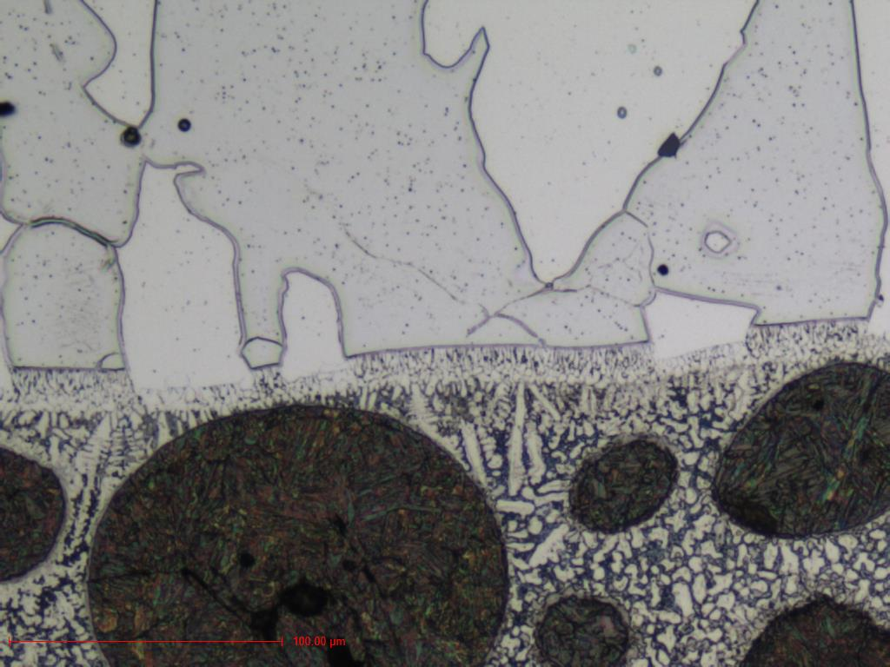
CEM - Revêtement sur aciers inoxydables – session 2
Rechargement par laser d’aciers inox, Duplex et Super Duplex

Slide 2
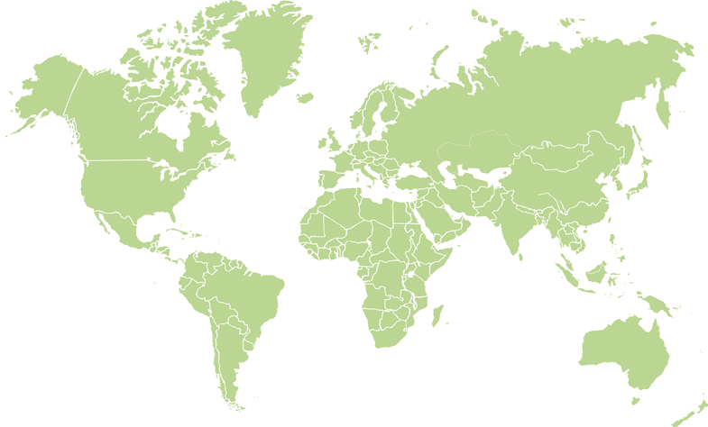

CEM - Revêtement sur aciers inoxydables – session 2
Quelques données …
CA : 2019 : 30 M€
110 employés (2019)
24 machines laser
ISO 9001 : 2015
Etablissements
Licenciés Lasercarb
Distributeurs

Slide 3

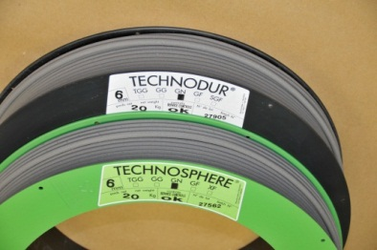
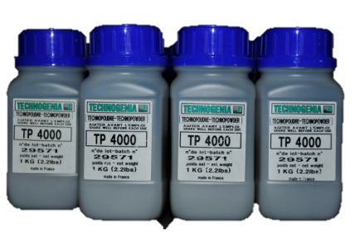
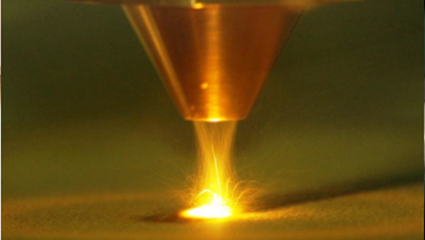
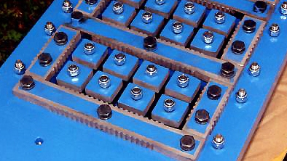
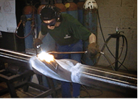
CEM - Revêtement sur aciers inoxydables – session 2
Fabrication de carbure: Spherotène ®
Technologie Creuset Froid et plasma :
→ 2800-3000 Hv Carbures de tungstène sphérique de 20 à 2400 µm
Produits anti-usure:
Technopowders® : poudres pour PTA et projections
Technolase® : poudres pour Laser
Technodur®, Technosphère® : Cordons, Fils fourrés, Electrodes
Services:
Rechargement manuel sur site et en atelier
Technocasting® (procédé de surmoulage carbure)
Dépôt laser DED Lasercarb®
Pièces en carbures cémentés
Pièces d’usure sur catalogue et sur plan
Rectification
Usinage

Slide 4
Sommaire
Rappel : principe du rechargement laser DED
Spécificités
Les aciers Duplex : définition et classification
Soudabilité et précautions opératoires
Stratégie de rechargement laser des aciers duplex
Résultats de tests et analyses métallurgiques
Rechargement à grande vitesse
Applications industrielles
Autres applications sur inox austénitiques et amagnétiques
Conclusion

Slide 5
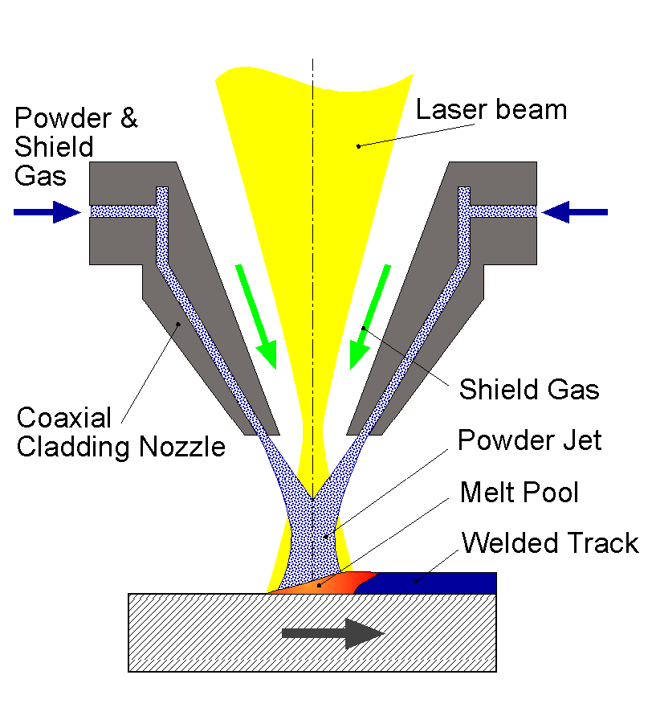
1. Principe du rechargement Laser
POUDRES UTILISEES :
TECHNOLASE : poudres de carbure de tungstène fondu sphériques (3000 HV) + matrice métallique Ni Cr
Bases Cobalt : Stellite® grades 6, 12, 21,…
Superalliages Nickel : Inconel 718, Inconel 625, Hastelloy C276…
Bases fer : aciers inox 316L, 420C, 430…etc.
L’énergie du faisceau laser fond la poudre injectée coaxialement dans le faisceau ainsi que la surface du substrat, assurant ainsi une parfaite liaison métallurgique entre les deux.

Slide 6
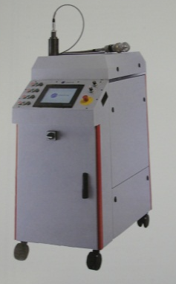
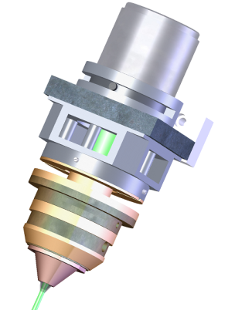
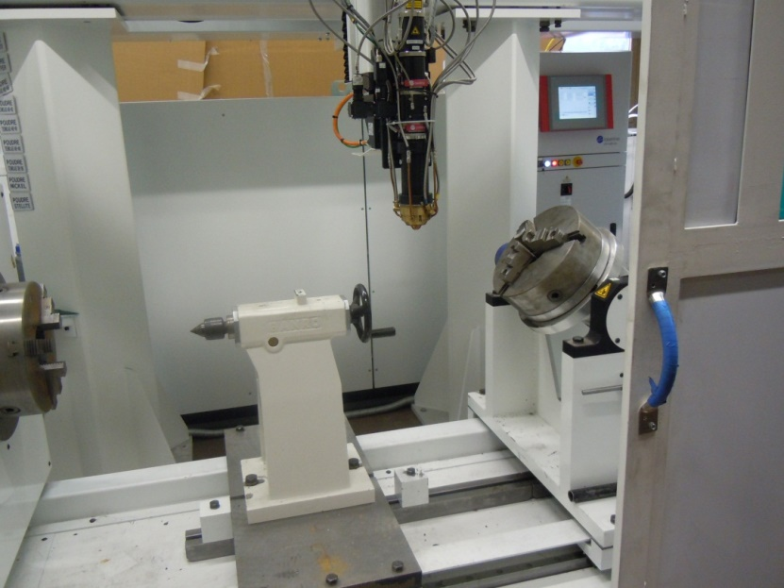
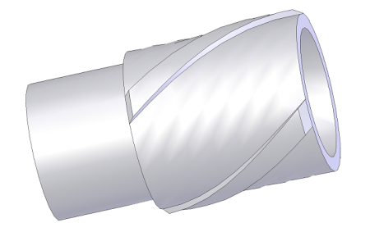
1. Principe du rechargement Laser
Faisceau laser transmis par fibre optique
Poudre transportée vers la buse sous gaz argon
Buse coaxiale garantit une interaction homogène et permet des rechargements multidirectionnels.
Machine CN multiaxes (ou Robot) apporte précision et reproductibilité
fibre optique
Laser à diodes
Buse coaxiale
Poudre “fluidisée”
Distributeur de poudre
Zone rechargée
Machine à
CN
Pièce
Notes:
The following picture describe the well-known principle of laser cladding with powder.

Slide 7
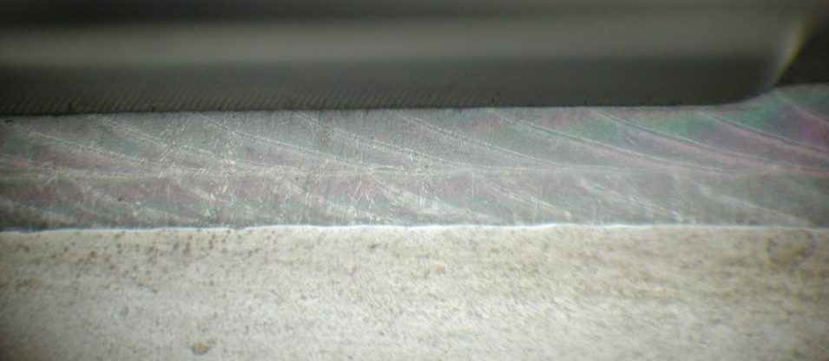
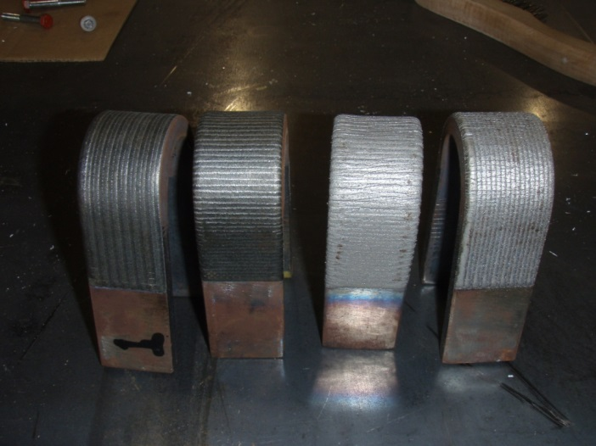
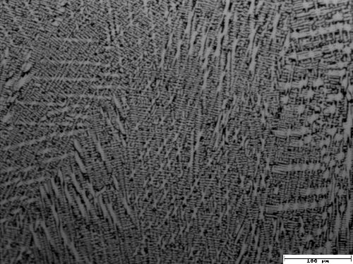
2. Spécificités du rechargement laser DED
Épaisseur par couche : ~0,2mm à ~2mm
Apport d’énergie contrôlé
Faible dilution avec le métal de base <5%
Dépôt dense
Z.A.T limitée : typ. 0,25 x épaisseur de dépôt
Liaison métallurgique
x 10
Stellite ® 6 sur 316L, 3mm : Excellente liaison, interface avec faible dilution, absence de défaut
Échantillons plats en acier, pliés après rechargement : INCONEL 625 (à gauche) et WC/NiCr (à droite)

Slide 8
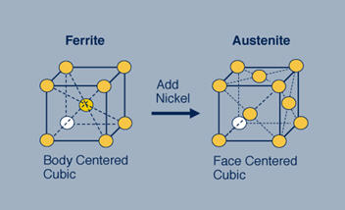
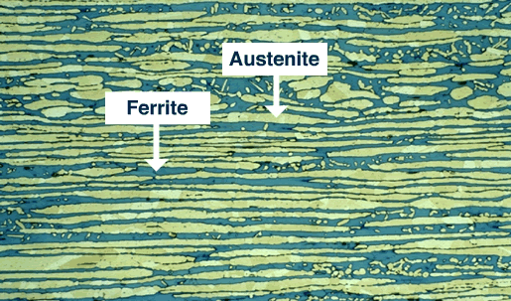
3. Les Aciers Duplex : Définition
Définition :
Aciers inox qui par composition chimique et traitement thermique ont une structure austéno –ferritique.
Le taux de ferrite α varie entre 40 et 60 %
Composition:
  Ni équivalent : Ni_{eq} <8-10
    Ni_{eq}= %Ni + 30x%C + 0,5 x% Mn (+25x%N)
  éléments Gammagènes :étendent le domaine austénitique γ
  Ni_{eq} plus faible que pour les aciers austénitiques
  Cr équivalent : Cr_{eq} >20
    Cr_{eq} = %Cr + %Mo + 1,5x %Si + 0,5x%Nb (+ 5x%V + 3x%Al)
    Éléments Alphagènes : étendent le domaine ferritique α
  Ni_{eq} = 0,5xCr_{eq} - 2
Traitement thermique :
  Austénitisation à température : 1000-1150 °C
  (coexistence ferrite delta et austénite)
  Refroidissement rapide (hypertrempe)

Slide 9
3. Les Aciers Duplex : Caractéristiques
    Caractéristiques :
    Excellente résistance à la corrosion intergranulaire et par piqûration.
PREN (Pitting Resistance Equivalent Number) plus élevé que les aciers austénitiques γ
PREN = %Cr + 3.3x(%Mo + 0.5x%W ) + 16x%N (jusqu’à 30% N suivant les formules)
Propriétés mécaniques plus élevées que les aciers austénitiques γ
Grade | PREN
Ferritique (ex : 430) | 16-18
Austénitique (ex : 316L) | 28/30
Duplex (ex : 2205) | 34/35
Super Duplex (ex: 2507) | > 40
Hyper Duplex (S32707) | > 50

Slide 10
3. Les Aciers Duplex : Classement
LAMINATED DUPLEX STEELS |  |  |  |  |  |  |  |  |  |  | CAST DUPLEX STEELS
Grade | N° UNS | N° EN | C | Cr | Ni | Mo | N | Mn | Cu | W | Grade | N° UNS | N° EN | C | Cr | Ni | Mo | N | Mn | Cu | W
First generation duplex grade
329 | S32900 | 1.4460 | 0,08 | 23,0–28,0 | 2,5–5,0 | 1,0–2,0 | – | 1,00 | – | –
** | S31500 | 1.4424 | 0,03 | 18,0–19,0 | 4,3–5,2 | 2,5–3,0 | 0,05–0,1 | – | – | –
 | S32404 |  | 0,04 | 20,5–22,5 | 5,5–8,5 | 2,0–3,0 | 0,20 | 2,00 | 1,0–2,0 | –
Second generation duplex grade
Standard PREN : 34/35
 | S32003 |  | 0,03 | 19,5–22,5 | 3,0–4,0 | 1,5–2,0 | 0,14–0,20 | 2,00 | – | –
2205 | S31803 | 1.4462 | 0,03 | 21,0–23,0 | 4,5–6,5 | 2,5–3,5 | 0,08–0,20 | 2,00 | – | –
2205 | S32205 | 1.4462 | 0,03 | 22,0–23,0 | 4,5–6,5 | 3,0–3,5 | 0,14–0,20 | 2,00 | – | – | CD3MN Grade 4A Cast 2205 | J92205 |  | 0,03 | 21,0–23,5 | 4,5–6,5 | 2,5–3,5 | 0,10–0,30 | 1,50 | – | –
25 % Cr
 | S31200 |  | 0,03 | 24,0–26,0 | 5,5–6,5 | 1,2–2,0 | 0,14–0,20 | 2,00 | – | – | CD4MCu Grade 1A | J93370 |  | 0,04 | 24,5–26,5 | 4,75–6,0 | 1,75–2,25 | – | 1,00 | 2,75–3,25 | –
 | S31260 |  | 0,03 | 24,0–26,0 | 5,5–7,5 | 2,5–3,5 | 0,10–0,30 | 1,00 | 0,2–0,8 | 0,1–0,5 | CD4MCuN Grade 1B | J93372 |  | 0,04 | 24,5–26,5 | 4,7–6,0 | 1,7–2,3 | 0,10–0,25 | 1,00 | 2,7-3,3 | –
 | S32506 |  | 0,03 | 24,0–26,0 | 5,5–7,2 | 3,0–3,5 | 0,08–0,20 | 1,00 | – | 0,05–0,30 | CD3MCuN Grade 1C | J93373 |  | 0,03 | 24,0–26,7 | 5,6–6,7 | 2,9–3,8 | 0,22–0,33 | 1,20 | 1,4–1,9 | –
 | S32520 | 1.4507 | 0,03 | 24,0–26,0 | 5,5–8,0 | 3,0–4,0 | 0,20–0,35 | 1,50 | 0,5–2,0 | – | CE8MN Grade 2A | J93345 |  | 0,08 | 22,5–25,5 | 8,0–11,0 | 3,0–4,5 | 0,10–0,30 | 1,00 | – | –
255 | S32550 | 1.4507 | 0,04 | 24,0–27,0 | 4,5–6,5 | 2,9–3,9 | 0,10–0,25 | 1,50 | 1,5–2,5 | – | CD6MN Grade 3A | J93371 |  | 0,06 | 24,0–27,0 | 4,0–6,0 | 1,75–2,5 | 0,15–0,25 | 1,00 | – | –
Lean : low Ni + Mo content PREN : 32/34
 | S32001 | 1.4482 | 0,03 | 19,5–21,5 | 1,0–3,0 | 0,6 | 0,05–0,17 | 4,0–6,0 |  | –
 | S32101 | 1.4162 | 0,04 | 21,0–22,0 | 1,35–1,7 | 0,1–0,8 | 0,20–0,25 | 4,0–6,0 | 0,1-0,8 | –
 | S32202 | 1.4062 | 0,03 | 21,5–24,0 | 1,0–2,8 | 0,45 | 0,18–0,26 | 2,00 | – | –
 | S82011 |  | 0,03 | 20,5–23,5 | 1,0–2,0 | 0,1–1,0 | 0,15–0,27 | 2,0–3,0 | 0,50 | –
2304 | S32304 | 1.4362 | 0,03 | 21,5–24,5 | 3,0–5,5 | 0,05–0,6 | 0,05–0,20 | 2,50 | 0,05–0,60 | –
 |  | 1.4655 | 0,03 | 22,0–24,0 | 3,5–5,5 | 0,1–0,6 | 0,05–0,20 | 2,00 | 1,0–3,0 | –
Superduplex : Higher Mo+W reduce intergranular precipitation sensitivity PREN >40
2507 | S32750 | 1.4410 | 0,03 | 24,0–26,0 | 6,0–8,0 | 3,0–5,0 | 0,24–0,32 | 1,20 | 0,50 | – | CE3MN Grade 5A Cast 2507 | J93404 | 1.4463 | 0,03 | 24,0–26,0 | 6,0–8,0 | 4,0–5,0 | 0,10–0,30 | 1,50 | – | –
 | S32760 | 1.4501 | 0,03 | 24,0–26,0 | 6,0–8,0 | 3,0–4,0 | 0,20–0,30 | 1,00 | 0,5–1,0 | 0,5–1,0 | CD3MWCuN Grade 6A | J93380 |  | 0,03 | 24,0–26,0 | 6,5–8,5 | 3,0–4,0 | 0,20–0,30 | 1,00 | 0,5–1,0 | 0,5–1,0
 | S32808 |  | 0,03 | 27,0–27,9 | 7,0–8,2 | 0,8–1,2 | 0,30–0,40 | 1,10 | – | 2,1–2,5
 | S32906 |  | 0,03 | 28,0–30,0 | 5,8–7,5 | 1,5–2,6 | 0,30–0,40 | 0,80–1,5 | 0,80 | –
 | S32950 |  | 0,03 | 26,0–29,0 | 3,5–5,2 | 1,0–2,5 | 0,15–0,35 | 2,00 | – | –
 | S39274 |  | 0,03 | 24,0–26,0 | 6,8–8,0 | 2,5–3,5 | 0,24–0,32 | 1,00 | 0,2–0,8 | 1,5–2,5
 | S39277 |  | 0,025 | 24,0–26,0 | 6,5–8,0 | 3,0–4,0 | 0,23–0,33 | 0,800 | 1,2–2,0 | 0,8–1,2
 |  | 1.4477 | 0,03 | 28,0–30,0 | 5,8–7,5 | 1,5–2,6 | 0,30–0,40 | 0,80–1,50 | ≤0,8 | –
Hyperduplex PREN >50
 | S32707 |  | 0,03 | 26,0–29,0 | 5,5–9,5 | 4,0–5,0 | 0,30–0,50 | 1,50 | 1,00 | –
 | S33207 |  | 0,03 | 29,0–33,0 | 6,0–9,0 | 3,0–5,0 | 0,40–0,60 | 1,50 | 1,00 | –

Slide 11
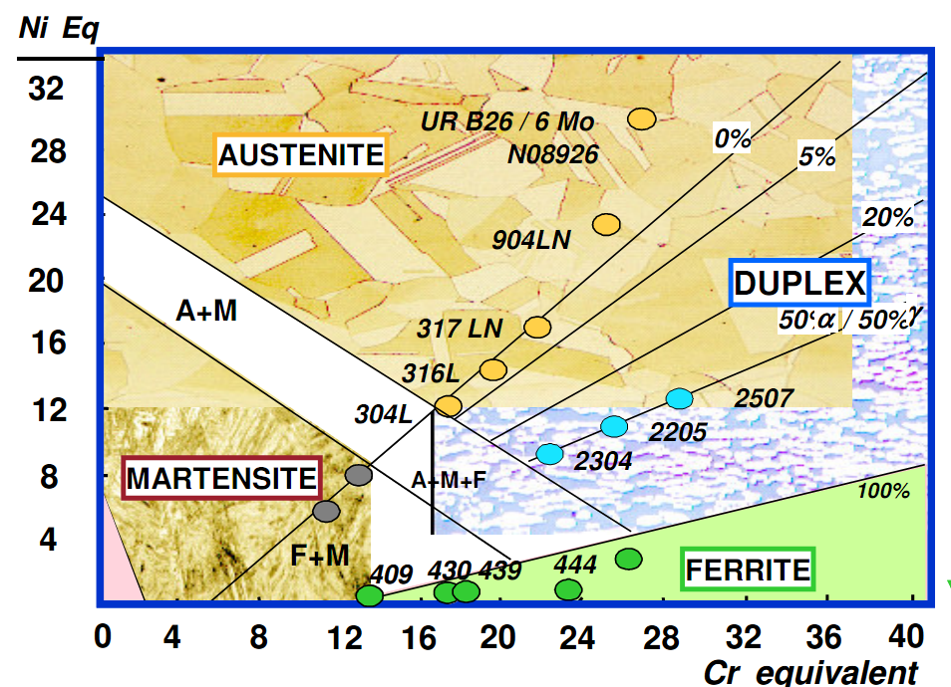
4. Les Aciers Duplex : Soudabilité
En rechargement / soudage : vitesses de refroidissement rapides
  Utilisation du diagramme de Schaeffler

Slide 12
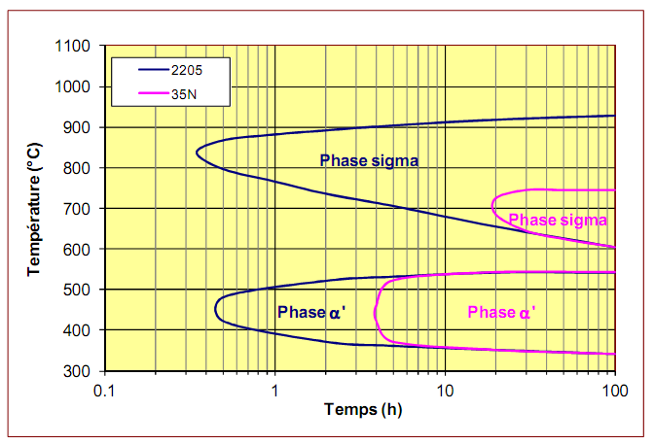
4. Les Aciers Duplex : Précautions opératoires
Soudage/rechargement de Duplex: →problème de ZAT
Forte énergie + refroidissement lent :
  - Précipitation de phase σ à hautes températures (500-900°C) (σ = FeCr)
  - Précipitation de phase α’ entre 300-550°C (475°C transformation) ou même de carbures et nitrures si maintien prolongé
(Décomposition spinodale de α en α’ (alternance de zone pauvre et riche en Cr)
Conséquences :
Perte de résistance à la corrosion :
PREN plus faible en présence de phases σ et α‘
Réduction de la ténacité :
Phases σ fragiles
Duretés plus élevées :
Augmentation de dureté à partir de
5% de phase σ
Mais la ténacité est réduite bien avant (1-2 % σ)
α ‘ : duretés plus élevées
2205
2304
Diagramme TTT pour aciers Duplex et Super Duplex

Slide 13
5. Stratégie de rechargement laser
___ 2205
___ 2304
  Règles générales:
    Réduction de la température de préchauffage
    Faible apport d’énergie
    Cycle thermique rapide
  Puisque selon le diagramme TTT :
    Les paramètres de soudage doivent s’attacher à réduire le temps dans la zone entre 500-800°C
    et
    Contrôler / minimiser l’apport d’énergie
20 min
3h

Slide 14
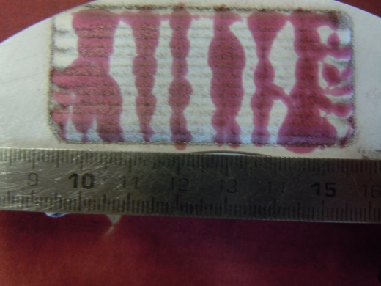
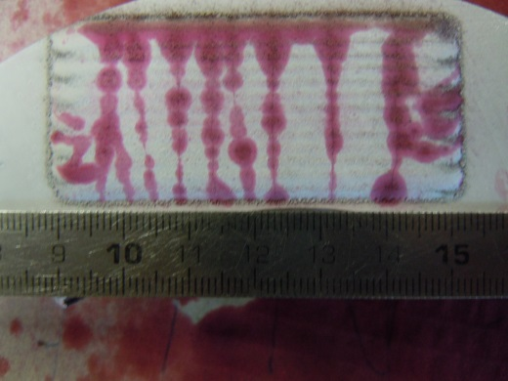
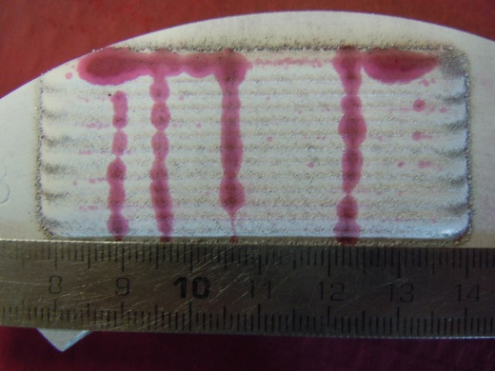
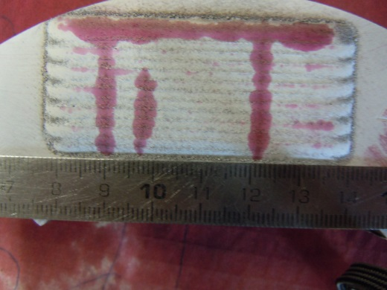
6. Résultats de tests et analyses métallurgiques
Tests : influence de la température de préchauffage sur la microstructure
  - Technolase 40S400 (60% WC + 40% NiCr) sur Duplex 2205
    Température de préchauffage : ambiante, 100 °C, 200°C, 300°C
Analyses :
- ressuage
- Micro-duretés
- Métallographies
Ressuage :
Ressuage acceptable (minimum de fissuration tolérée) pour un minimum de préchauffage 200 °C
20°C
100 °C
210°C
350°C

Slide 15
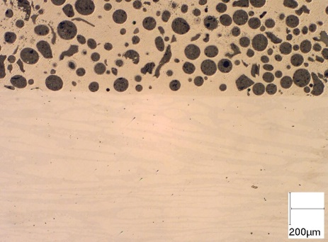
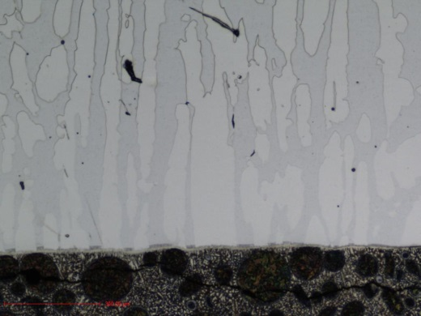
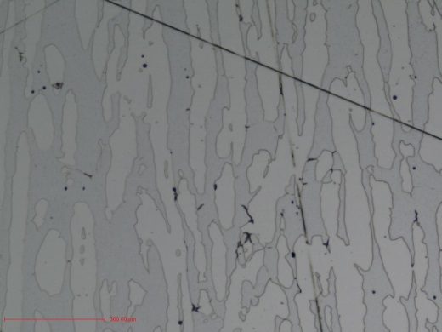
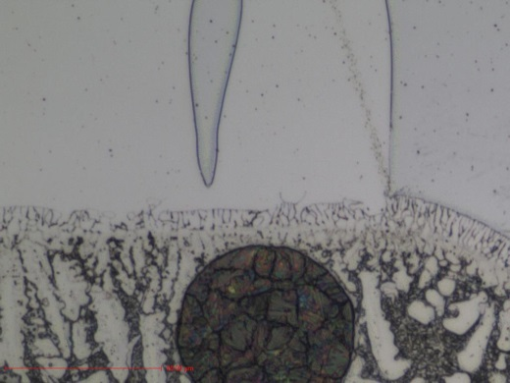
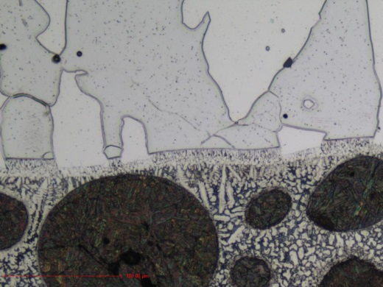
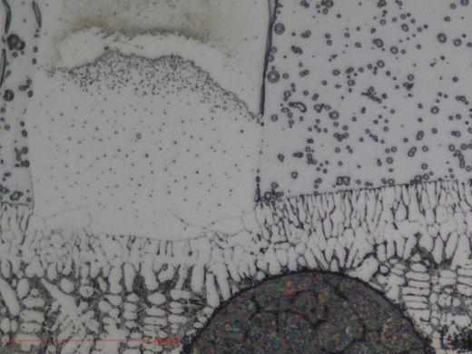
6. Résultats de tests et analyses métallurgiques
Analyses métallographiques :
  Structure des dépôts de carbure de tungstène dans une matrice NiCr
  Interface bien définie avec dilution très limitée
Pas de mise en évidence de transformations en phase σ
Transformation en phase α’
20°C
210°C
350°C

Slide 16
6. Résultats de tests et analyses métallurgiques
Micro-duretés :
Tests :
1 = t^{re} ambiante
3 = 210°C
4 = 350°C

Slide 17
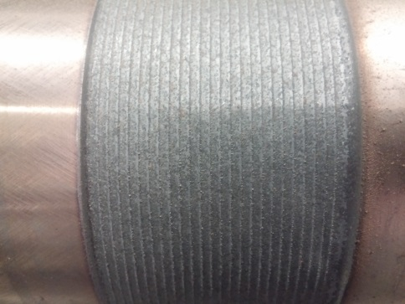
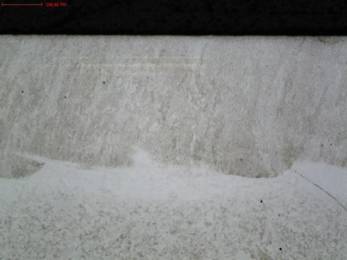
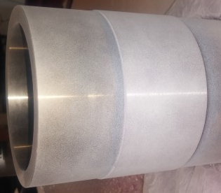
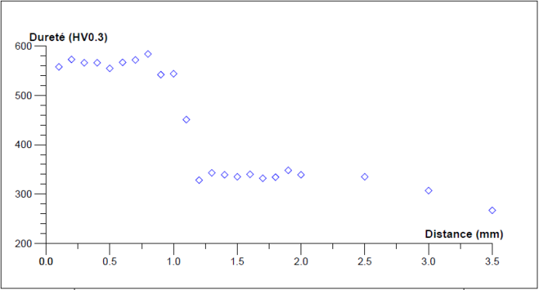
6. Résultats de tests et analyses métallurgiques
Dépôts d’inox AISI 420 / 431 sur acier super Duplex
Bague rechargée
Coupe du dépôt avec zone de dilution
dépôt
Duplex
interface
Bague rectifiée
Micro-dureté moyenne =560HV
Dureté = 52 HRC

Slide 18
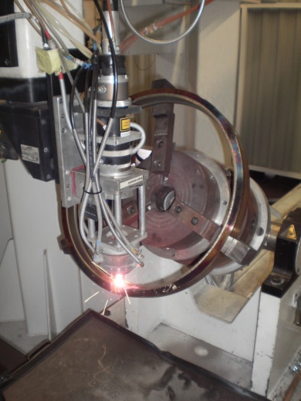
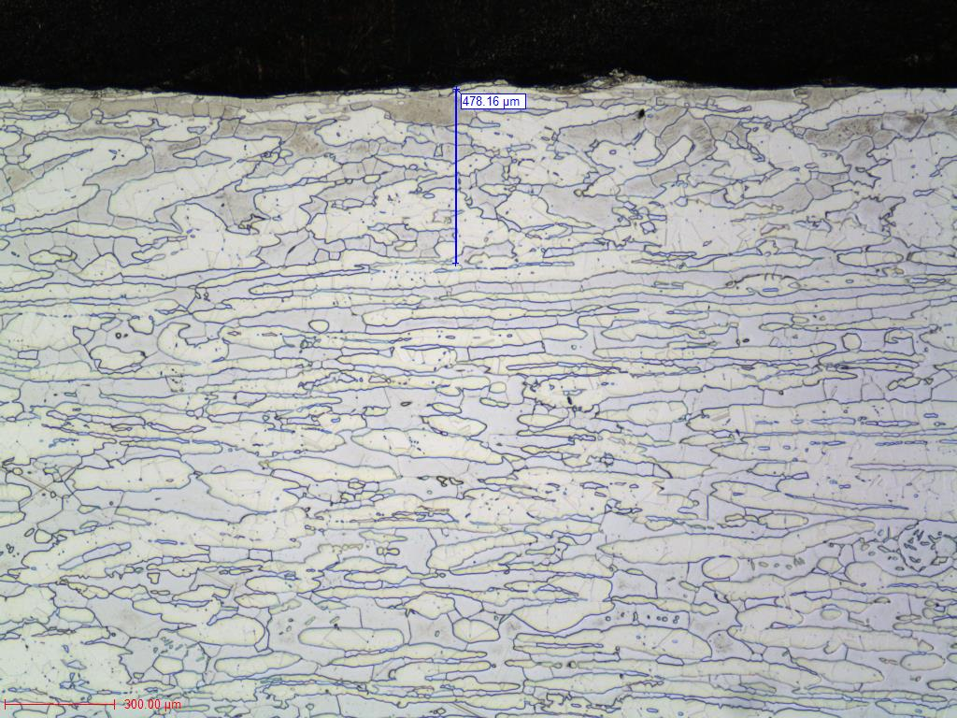
6. Résultats de tests et analyses métallurgiques
Test :
Recherche d’un compromis entre température de préchauffage pour dépose Stellite 6 sans fissures et zone affectée thermiquement du Duplex
Rechargement de bagues de grand diamètre : ID 461 OD500
Conditions opératoires :
  Préchauffage : 350 °C
  Vitesse soudage : 1900 mm/min
Résultats:
  Dépôt Stellite 6 épaisseur 3 mm
  ZAT épaisseur 0,5 mm
  Abattement des propriétés mécaniques acceptables

Slide 19
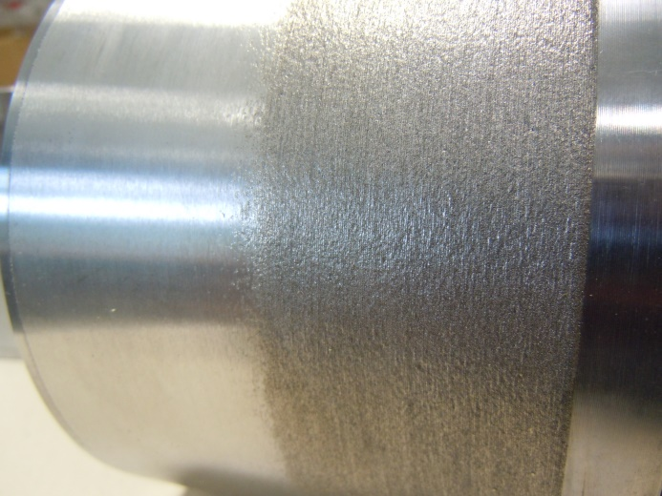
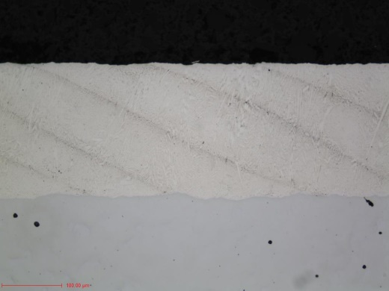
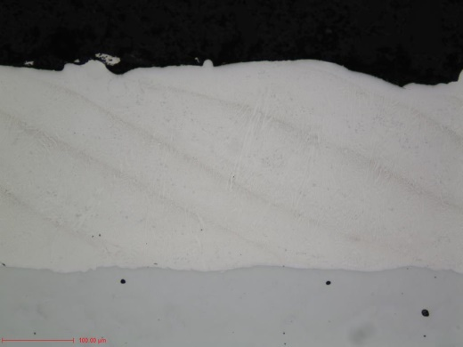
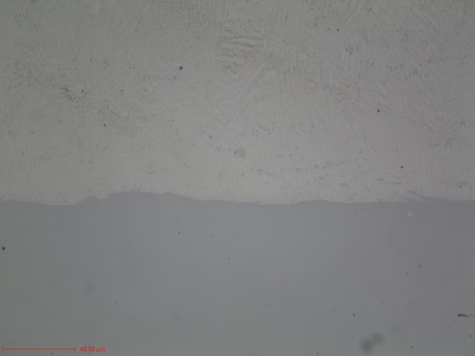
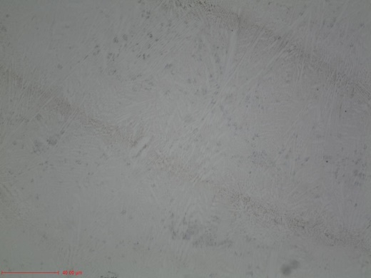
7. Rechargement à grande vitesse
Stellite 6: vitesse de rechargement 35 m/min – pas de préchauffe
Dia avant rechargement | Dia après rechargement | Dia rectifié | Ra dépôt | Dureté
125 | 125,6 ^{0/+0,1} | 125,4 | 9 ^{+/- 2} | 580 Hv0,3

Slide 20
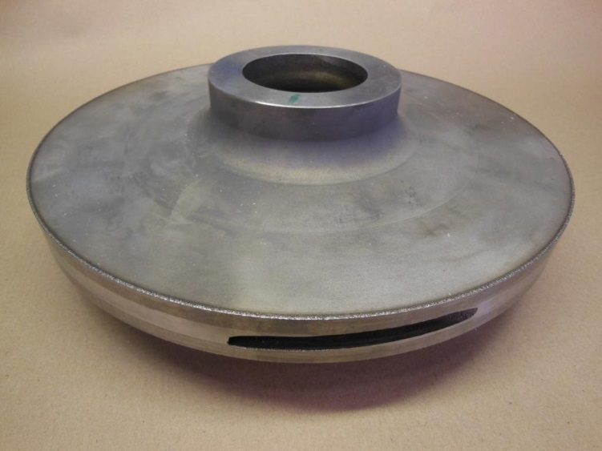
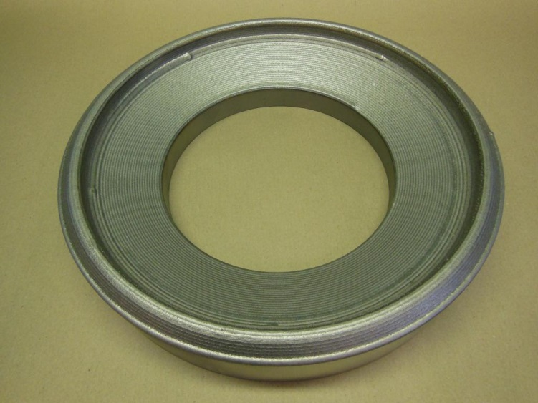
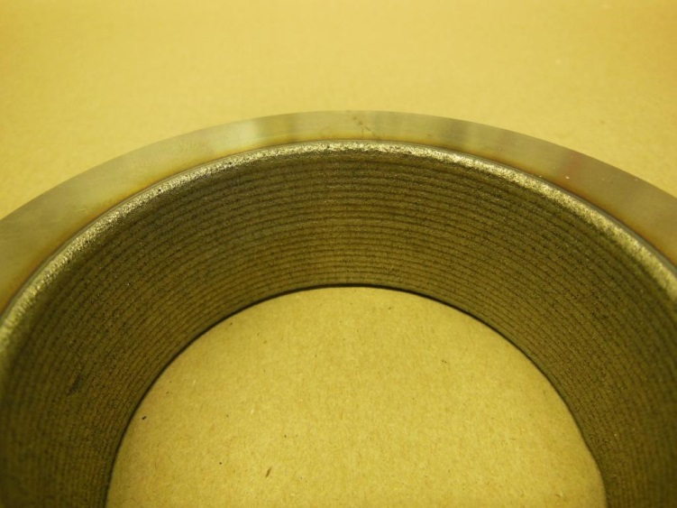
8. Applications industrielles sur duplex
Dépôts de carbure de tungstène sur éléments de pompes à centrifugation sur acier super Duplex
Poudre TECHNOLASE 40S : 60%WC + 40%NiCr
Rechargement externe d’étage de compression et couvercle rechargée
Rechargement interne de bague
Épaisseur ~1,5mm
Couche lisse, peu de surépaisseur à rectifier
Excellente tenue à l’usure par abrasion / érosion

Slide 21
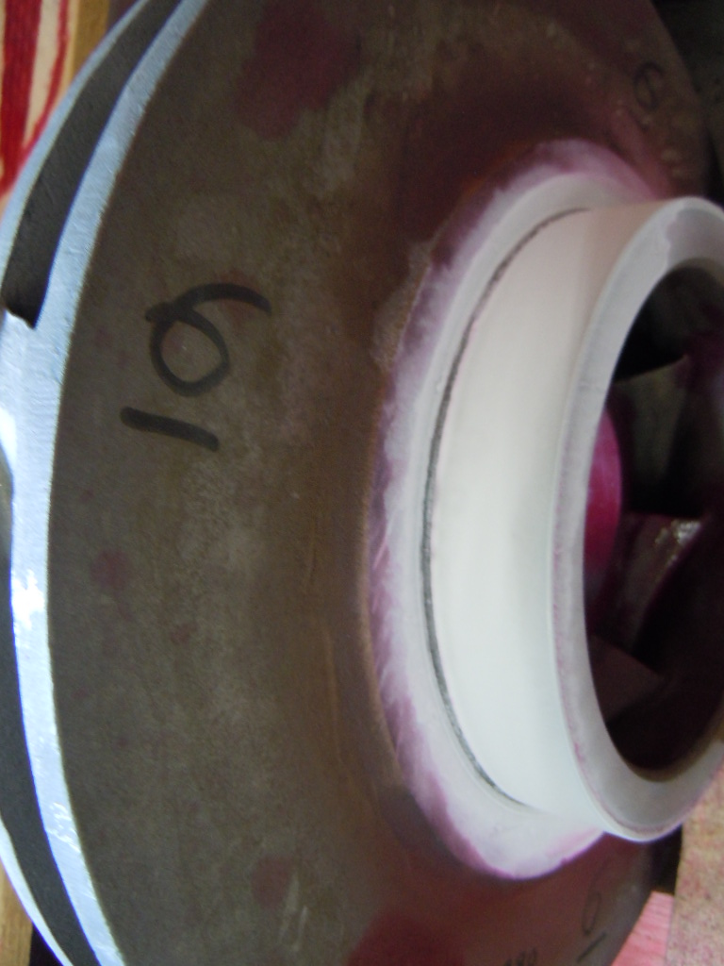
8. Applications industrielles sur duplex
Dépôts d’inox AISI 420 / 431 sur étage de compression de pompe en super Duplex
Épaisseur ~1,8mm brute, Couche lisse
1,2mm rectifiée,
peu de surépaisseur à rectifier
Ressuage blanc

Slide 22
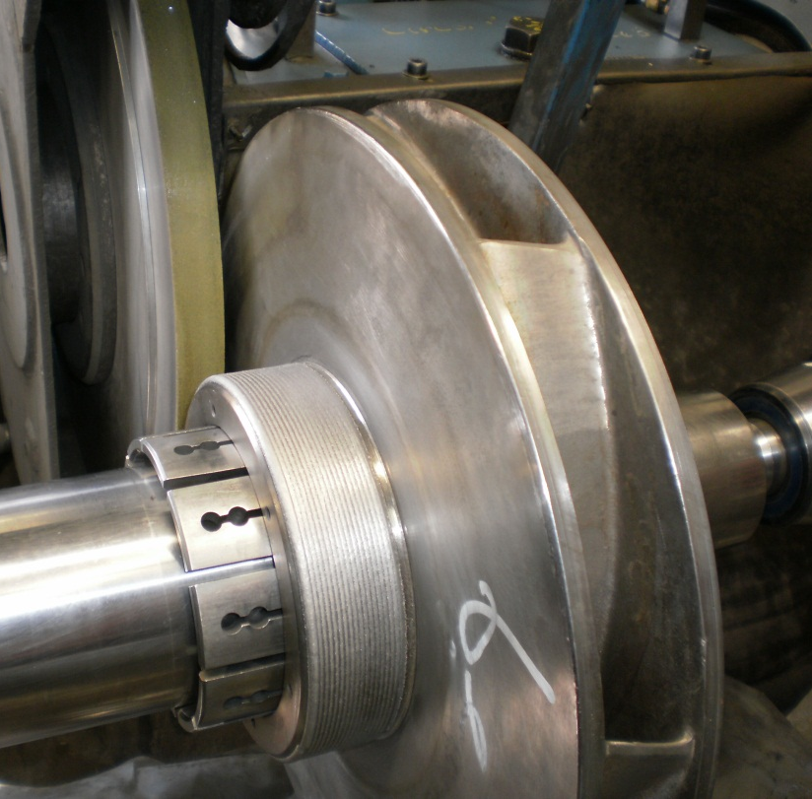
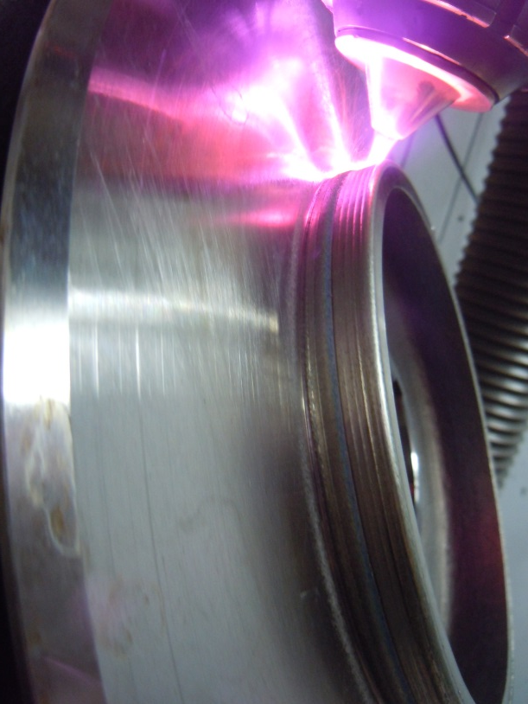
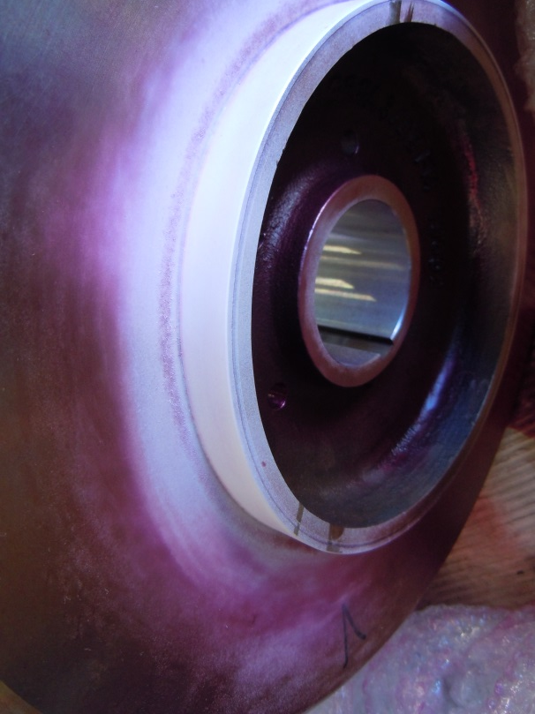
8. Applications industrielles sur duplex
Stellite 6 sur étages de pompe à centrifugation
Épaisseur ~2mm
Couche lisse, peu de surépaisseur à rectifier,
ressuage blanc
Excellente tenue en température, à l’usure et à la corrosion

Slide 23
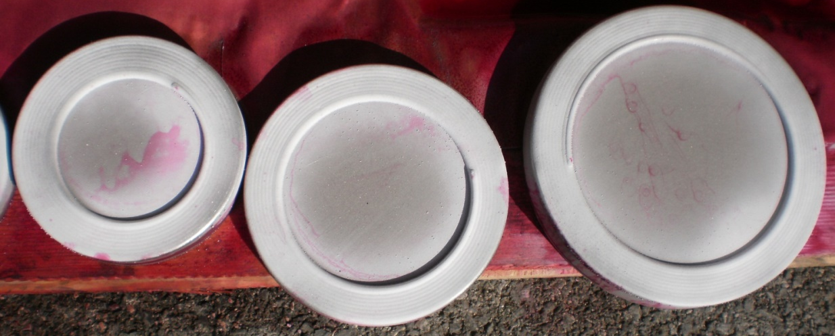
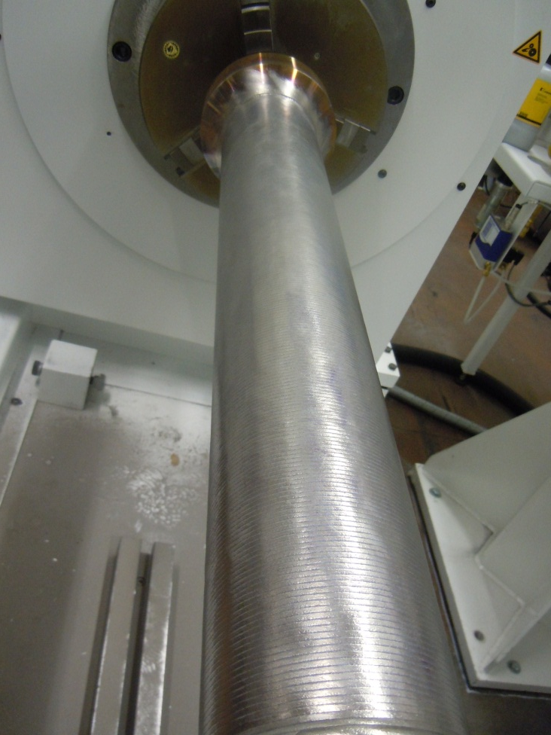
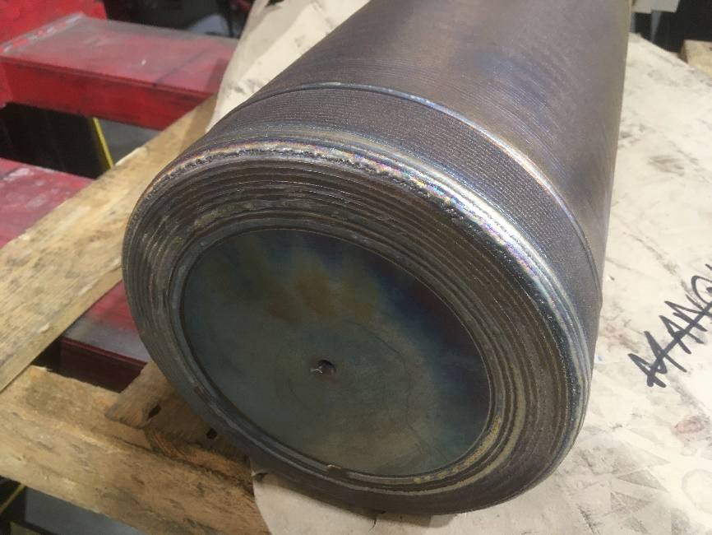
9. Autres applications : sur inox austénitiques
Stellite 6 sur inox austénitique
Piston 316L dia. 94 L 630
Sieges de vannes en 316L + 5mm Stellite 6
4mm Stellite 6
Piston dia 200 : 14 kg stellite 6 déposé

Slide 24


9. Autres applications : sur inox austénitiques
Réparation d’une vanne inox : rechargement Laser en inox 316L
Pièce issue de fonderie avec manque de matière sur piste extérieure
Épaisseur d’inox déposée = 5 à 10mm
sur la périphérie de la pièce sans déformation

Slide 25



9. Autres applications : sur amagnétiques
Inox amagnétique : Cr >15%, Mn 17%-20%, N 0,5%-0,6% , C <0,05%
Perméabilité magnétique < 1,005 PREN > = 27
Limite élastique : 140 ksi (965 MPa)
Sous-couche
(Inconel 625)
Outil en acier amagnétique rechargé avec sous couche + 2 couches de Technolase
Épaisseur totale >3mm

Slide 26
10. Conclusion
Le rechargement laser DED par ses avantages intrinsèques permet de recharger des pièces en inox, Duplex et Super Duplex
Le contrôle très précis de l’apport d’énergie allié à une maîtrise des températures de préchauffage préservent au maximum la structure de base des aciers Duplex et Super Duplex.
Les matériaux d’apports variés, tels que :
carbure de tungstène dans des matrices NiCr,
inox 420/431
Stellites
confèrent aux pièces en inox Duplex des propriétés de résistance à l’usure, des duretés élevées et d’excellentes tenues en température et en frottement.
Le rechargement Lasercarb ® permet également le traitement d’inox austénitiques et amagnétiques, en augmentant considérablement leur résistance à l’usure tout en préservant leurs caractéristiques mécaniques et amagnétiques

